Slide 1
Rozpočtové právo
Radim Boháč
24. dubna 2023

Slide 2
Osnova
Rozpočtová a fiskální politika
Fiskální federalismus
Podobor rozpočtového práva
Rozpočtové principy
Rozpočty
Rozpočtový proces

Slide 3
1. Rozpočtová a fiskální politika
rozpočtová politika
redistribuce veřejných příjmů a alokace veřejných výdajů
cíl – vyrovnanost rozpočtu
fiskální politika
využívání veřejných rozpočtů k ovlivňování makroekonomického vývoje (HDP, inflace, nezaměstnanost)
cíl – ekonomická stabilita

Slide 4
2. Fiskální federalismus
přiřazení příjmů a výdajů jednotlivým veřejným rozpočtům a vazby veřejných rozpočtů v rámci rozpočtové soustavy
modely fiskálního federalismu
model fiskálního federalismu v ČR

Slide 5
A. Modely fiskálního federalismu
Modely fiskálního federalismu
horizontální
vertikální
kombinovaný
centralizovaný
decentralizovaný

Slide 6
B. Model fiskálního federalismu v ČR
PŘÍJMY
VEŘEJNÝ ROZPOČET
VÝDAJE
Rozpočet EU
Nadnárodní úroveň
Národní fond
Centrální úroveň
Státní rozpočet
Státní fondy
Rozpočty krajů
Regionální úroveň
Rozpočty DSO
Municipální úroveň
Rozpočty obcí

Slide 7
3. Podobor rozpočtového práva
Vymezení rozpočtového práva
Pojetí rozpočtového práva
Členění rozpočtového práva
Prameny rozpočtového práva

Slide 8
A. Vymezení rozpočtového práva
podobor finančního práva
definice
souhrn právních pravidel, která upravují rozpočtové vztahy, rozpočtová práva, rozpočtové pravomoci, rozpočtové povinnosti, a rovněž vymezuje určitá pravidla a deklaruje určité skutečnosti
předmět
úprava rozpočtové soustavy, veřejných rozpočtů, obsahu veřejných rozpočtů, rozpočtového hospodaření a rozpočtového procesu

Slide 9
B. Pojetí rozpočtového práva
Rozpočtové právo v širším smyslu
Rozpočtové právo
v užším smyslu
Daňové právo
v širším smyslu
Dotační právo
v širším smyslu

Slide 10
C. Členění rozpočtového práva
obecná část
vymezení rozpočtového práva
rozpočtová soustava
principy rozpočtového práva
předmět, subjekty a obsah rozpočtového práva
postavení rozpočtového práva v systému práva
prameny rozpočtového práva
zvláštní část
obsah veřejných rozpočtů
rozpočtový proces

Slide 11
C. Členění rozpočtového práva
hmotné
rozpočtová soustava
rozpočtový proces (proces sestavování veřejných rozpočtů, schvalování veřejných rozpočtů, hospodaření podle veřejných rozpočtů, kontrola veřejných rozpočtů a uzavření veřejných rozpočtů)
procesní
veřejné rozpočty
obsah veřejných rozpočtů

Slide 12
D. Prameny rozpočtového práva
Formální
ústavní zákony
mezinárodní smlouvy
právní předpisy EU
zákony
sekundární právní předpisy
Materiální
vnitřní předpisy
judikatura
internet
atd.

Slide 13
I. Ústavní základy
čl. 42 a 33 Ústavy
čl. 97 Ústavy
čl. 62 písm. j) Ústavy
čl. 101 odst. 3 Ústavy
rozpočtová odpovědnost – ne

Slide 14
II. Mezinárodní smlouvy
obecné
Smlouva o přistoupení České republiky k Evropské unii
zvláštní
Smlouva o stabilitě, koordinaci a správě v hospodářské a měnové unii (č. 46/2020 Sb. m. s.)
Evropská charta územní samosprávy (č. 181/1999 Sb.)

Slide 15
III. Právní předpisy Evropské unie
Smlouva o fungování Evropské unie
čl. 310-325
čl. 126
čl. 107-109
čl. 110-113
čl. 30-32
sekundární předpisy Evropské unie
nařízení Evropského parlamentu a Rady (EU, Euratom) 2018/1046 = finanční pravidla pro souhrnný rozpočet Unie
rozhodnutí Rady (EU, Euratom) 2020/2053 = systém vlastních zdrojů EU

Slide 16
IV. Zákony
rozpočtová pravidla (č. 218/2000 Sb.)
rozpočtová pravidla územních rozpočtů (č. 250/2000 Sb.)
zákon o státním rozpočtu (č. 449/2022 Sb.)
zákon o pravidlech rozpočtové odpovědnosti (č. 23/2017 Sb.)
zákony upravující státní fondy
další zákony – č. 219/2000 Sb., č. 420/2004 Sb., č. 320/2001 Sb., č. 215/2004 Sb., č. 134/2016 Sb. …

Slide 17
4. Rozpočtové principy
principy rozpočtového práva
kategorizace principů
principy při sestavování a schvalování veřejných rozpočtů
principy týkající se příjmů a výdajů
principy rozpočtového hospodaření
ostatní principy

Slide 18
A. Principy při sestavování a schvalování
princip ročních veřejných rozpočtů
princip včasnosti veřejných rozpočtů
princip veřejnosti veřejných rozpočtů
princip reálnosti a pravdivosti veřejných rozpočtů

Slide 19
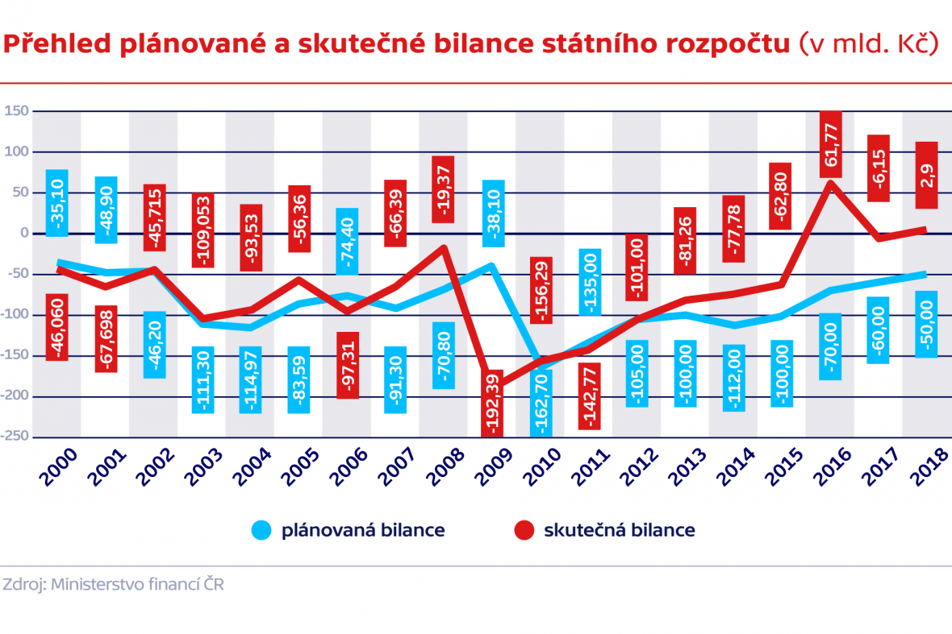
Princip reálnosti a pravdivosti

Slide 20
Princip reálnosti a pravdivosti

Slide 21
Princip reálnosti a pravdivosti

Slide 22
B. Principy týkající se příjmů a výdajů
princip úplnosti veřejných rozpočtů
princip brutto veřejných rozpočtů
princip jednotnosti a přehlednosti veřejných rozpočtů
princip přednosti výdajů před příjmy
princip neúčelovosti příjmů a účelovosti výdajů veřejných rozpočtů
princip dlouhodobé vyrovnanosti veřejných rozpočtů

Slide 23
Saldo státního rozpočtu

Slide 24
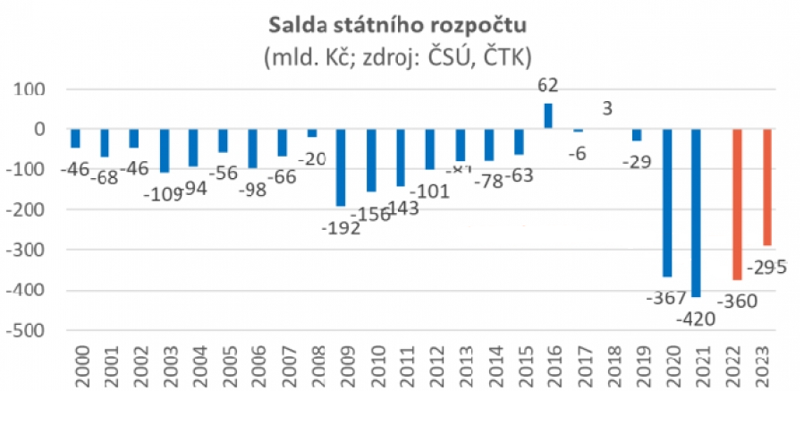
Saldo státního rozpočtu 2020 - 2023

Slide 25
Státní dluh

Slide 26
Státní dluh

Slide 27
Zpráva NKÚ za rok 2022

Slide 28
Zpráva NKÚ za rok 2022

Slide 29
C. Principy rozpočtového hospodaření
princip efektivnosti a hospodárnosti veřejných rozpočtů
princip časového ohraničení veřejných rozpočtů
princip omezení přesunů ve veřejných rozpočtech

Slide 30
Zpráva NKÚ za rok 2022
Objem poskytovaných základních poštovních služeb dlouhodobě klesal, náklady na jejich poskytování však rostly. Objem poskytnutých základních poštovních služeb mezi roky 2013 a 2020 klesl na polovinu a celkové náklady se téměř zdvojnásobily. Zatímco v roce 2013 byl průměrný jednotkový náklad 2 Kč za poskytnutou službu, v roce 2020 průměrný jednotkový náklad vzrostl na 7,4 Kč za poskytnutou službu.
Úsporu nákladů na poskytování základních poštovních služeb a vyšší zájem o poštovní licenci může přinést změna nařízení vlády. Významnou část nákladů základních poštovních služeb, které proplácí ČTÚ držiteli poštovní licence, tvoří náklady na provozovny (pošty). Jejich povinný počet stanoví nařízení vlády ve výši 3 200. Dle výpočtu ČTÚ z roku 2015 zahrnujícího i dostupnost a hustotu pošt a kvalitu služeb, by jich ale postačilo jen 2 100. Vysoký počet povinných pošt je jednou z příčin nízkého zájmu o poštovní licenci.

Slide 31
Zpráva NKÚ za rok 2022
V rámci KA č. 21/10 NKÚ zjistil, že ačkoliv měla Národní galerie v Praze /NG/ vlastní právní oddělení, najala tři externí společnosti, které vykonávaly jeho agendu. Bez výběrového řízení s nimi uzavřela sedm smluv ve výši 6,7 mil. Kč. Tři z nich byly navíc neplatné, jelikož NG porušila zákon o registru smluv (neuvedla povinné údaje a pozměnila účinnost smlouvy); přesto na jejich základě zaplatila 4,5 mil. Kč. Dokonce jednomu z dodavatelů právních služeb platila paušální odměnu i v měsících, kdy neposkytoval žádné služby. Dále NG za vytvoření nového loga vynaložila neúčelně cca 1,3 mil. Kč. Vzhledem k tomu, že nové logo obsahuje jiný než zákonem daný název, nemohla NG logo užívat na oficiálních dokumentech.
Při KA č. 21/12 NKÚ zjistil, že MF na zajištění provozu účtenkové loterie vynaložilo celkem 231 mil. Kč, z toho největší část, téměř 160 mil. Kč, tvořily peněžní či věcné výhry pro účastníky loterie. Aktivních hráčů loterie bylo v průměru 372 tis. měsíčně, přičemž jejich počet se každoročně snižoval. MF po ukončení loterie nevyhodnotilo, zda přispěla k vyššímu výběru daní. Navíc na základě nevhodně nastavené smlouvy muselo MF uhradit dodavateli plnou cenu, tj. 14 mil. Kč, i když loterie již neprobíhala a systém se jen udržoval v chodu.

Slide 32
D. Ostatní principy
princip zjišťování rozpočtových důsledků právních předpisů
důvodové zprávy a odůvodnění
princip zúčtovací jednotky
v Evropské unii

Slide 33
5. Rozpočty
Veřejné rozpočty
Rozpočtová soustava
Instituty víceletého plánování

Slide 34
A. Veřejné rozpočty
rozpočet
plán, příjmy a výdaje na určitou dobu (rozpočtový rok)
veřejné rozpočty
rozpočty veřejnoprávních osob nebo jiných jednotek
části rozpočtů soukromoprávních osob vykonávajících veřejnou správu
soukromé rozpočty

Slide 35
B. Rozpočtová soustava
Rozpočet EU
Státní rozpočet a další
Krajské rozpočty a další
Obecní rozpočty a další
souhrn veřejných rozpočtů
články rozpočtové soustavy na rozpočtových úrovních
lišit rozpočtový systém
nadnárodní úroveň
národní úroveň
krajská úroveň
obecní úroveň

Slide 36
C. Instituty víceletého plánování
Obecně k institutům
Jednotlivé instituty

Slide 37
I. Obecně k institutům
plány na delší časové období než rozpočtový rok
označení
strategie
výhled
rámec
přijímání
společně s rozpočtem
oddělení od rozpočtu
závaznost
závazné při schvalování rozpočtu
nezávazné

Slide 38
II. Jednotlivé instituty
rozpočtová strategie sektoru veřejných institucí
střednědobý výhled veřejné instituce
výdajový rámec státního rozpočtu a státních fondů
víceletý finanční rámec
§ 9 ZPRO
§ 4 odst. 3 ZPRO
§ 12 ZPRO
čl. 312 SFEU

Slide 39
6. Rozpočtový proces
Příprava rozpočtu
Rozpočtová skladba
Schválení rozpočtu
Rozpočtové hospodaření
Státní pokladna
Kontrola
Závěrečný účet

Slide 40
A. Příprava rozpočtu
vychází se ze střednědobého výhledu
u všech veřejných rozpočtů (§ 4 ZPRO)
návrh státního rozpočtu (§ 8 a 8b RP)
rozpočtový systém (§ 3 písm. o) RP)
návrh místního rozpočtu (§ 11 RPÚR)

Slide 41
B. Rozpočtová skladba
jednotné třídění příjmů, výdajů a financujících položek
§ 2a RP, § 2 odst. 3 RPÚR a vyhláška č. 412/2021 Sb.
12 hledisek třídění
odpovědnostní
druhové
odvětvové
konsolidační
další

Slide 42
C. Schválení rozpočtu
státní rozpočet
ústavní pravidla - čl. 42 Ústavy
1. čtení
2. čtení
3. čtení
místní rozpočet
schvaluje příslušný orgán
rozpočtové provizorium

Slide 43
Rozpočtové provizorium státního rozpočtu
Materiální rozpočtové provizorium
Schválení rozpočtu
Vyhlášení ve Sbírce zákonů
1. ledna
Formální rozpočtové provizorium
Schválení rozpočtu
Vyhlášení ve Sbírce zákonů

Slide 44
D. Rozpočtové hospodaření
Obecně k rozpočtovému hospodaření
Členění rozpočtových jednotek

Slide 45
I. Obecně k rozpočtovému hospodaření
rozpočtové hospodaření prostřednictvím tzv. rozpočtových jednotek
subjekty rozpočtového práva odlišné od fyzických a ostatních právnických osob, tj. subjekty, které jsou nositeli veřejné správy
možné označení i veřejné instituce (§ 3 ZPRO)
rozpočtové jednotky
státní rozpočtové jednotky
místní rozpočtové jednotky

Slide 46
II. Členění rozpočtových jednotek
Rozpočtové jednotky státu
organizační složky státu
státní příspěvkové organizace
státní fondy
státní veřejné výzkumné instituce
státní školské právnické osoby
státní podniky
ostatní
Místní rozpočtové jednotky
organizační složky územních samosprávních celků
místní příspěvkové organizace
místní veřejné výzkumné instituce
místní školské právnické osoby
ostatní

Slide 47
E. Státní pokladna
peněžní prostředky státní pokladny (§ 3 písm. h) RP)
správa (§ 33)
účty podřízené státní pokladně
příjmové a výdajové účty státního rozpočtu
účty státních finančních aktiv
účty finančních a celních úřadů, na nichž jsou spravovány daňové příjmy
účty příspěvkových organizací
účty zdravotních pojišťoven
další
řízení likvidity státní pokladny (§ 34 RP)

Slide 48
F. Kontrola
finanční kontrola
zákon č. 320/2001 Sb.
nejvyšší kontrola = kontrola NKÚ
zákon č. 166/1993 Sb.

Slide 49
G. Závěrečný účet
státní závěrečný účet
ústavní základy
čl. 42 odst. 1 a čl. 33 odst. 2 Ústavy
zákonná úprava
§ 29 a 30 RP
přílohy
návrh
projednání
místní závěrečný účet
zákonná úprava
§ 17 RPÚR
obsah
přezkum hospodaření – z. č. 420/2004 Sb.
projednání

Slide 50
Finance jsou vždy až na prvním místě!
prof. JUDr. Radim Boháč, Ph.D.
Katedra finančního práva a finanční vědy
e-mail: bohac@prf.cuni.cz
web: www.radimbohac.cz
tel.: +420 221 005 330

